Slide 1
KOMUNIKASI EFEKTIF
Oleh:
Unit Pelaksana KKN LPPM
Universitas Sebelas Maret

Slide 2
Pengertian Komunikasi
Komunikasi atau dalam bahasa Inggris communication berasal dari kata latin communicatio, dan bersumber dari kata communis yang berarti sama. Sama disini maksudnya adalah sama makna.

Slide 3
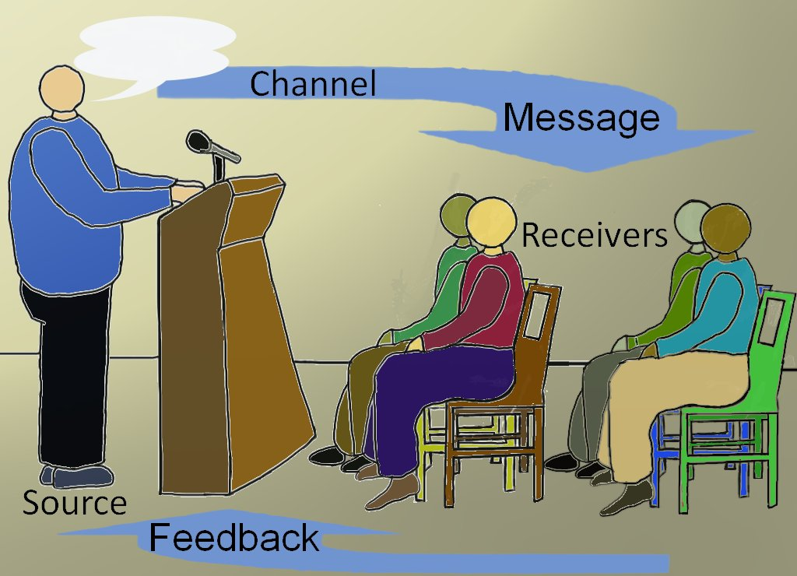
Komponen Komunikasi
pengirim pesan (komunikator), penerima pesan (komunikan), pesan (message), saluran (media) serta hasil (efek) yang diperoleh dari kegiatan komunikasi tersebut. Unsur pokok tersebut masih ditambah lagi dengan gangguan (noise) dan umpan balik (feedback).

Slide 4
Model Universal Komunikasi

Slide 5
Kegunaan Mempelajari Ilmu Komunikasi
Ruben and Steward (2005) menyatakan bahwa alasan mempelajari ilmu komunikasi adalah :
Komunikasi adalah fundamental dalam kehidupan kita.
Dalam kehidupan kita sehari-hari, komunikasi memegang peranan yang sangat penting. Tidak ada aktifitas yang dilakukan tanpa komunikasi, dikarenakan kita dapat membuat beberapa perbedaan esensial, manakala kita berkomunikasi dengan orang lain.
2. Komunikasi adalah merupakan suatu aktifitas kompleks.
Komunikasi adalah suatu aktifitas kompleks dan menantang. Dalam hal ini ternyata aktifitas komunikasi bukanlah suatu aktifitas yang mudah. Untuk mencapai kompetensi komunikasi diperlukan understanding dan suatu keterampilan sehingga komunikasi yang dilakukan menjadi efektif.

Slide 6
Kegunaan mempelajari Ilmu Komunikasi
3. Komunikasi adalah vital untuk suatu kedudukan/posisi efektif.
Karir dalam bisnis, pemerintah, atau pendidikan memerlukan kemampuan dalam memahami situasi komunikasi, mengembangkan strategi komunikasi efektif, memerlukan kerjasama antara satu dengan yang lain dan dapat menerima atas kehadiran ide-ide efektif melalui saluran saluran komunikasi.
4. Suatu pendidikan tinggi tidak menjamin kompetensi komunikasi yang baik.
Kadang-kadang kita menganggap bahwa komunikasi itu hanyalah suatu yang bersifat common sense dan setiap orang pasti mengetahui bagaimana berkomunikasi. Padahal sesungguhnya banyak yang tidak memilki keterampilan berkomunikasi yang baik, karena ternyata banyak pesan-pesan dalam komunikasi manusia itu yang disampaikan tidak hanya dalam bentuk verbal, tetapi nonverbal.

Slide 7
PROSES KOMUNIKASI
Komunikasi itu sendiri adalah pertukaran pesan verbal maupun nonverbal antara pengirim dan penerima untuk mengubah tingkah laku.
Pengirim pesan dapat berupa seorang individu, kelompok, atau organisasi. Begitu juga dengan penerima pesan.
Proses komunikasi berlangsung melalui tahap-tahap tertentu secara terus menerus, berubah-ubah, dan tak henti-hentinya. Proses komunikasi merupakan proses yang timbal balik karena antara pengirim dan penerima saling mempengaruhi satu sama lain.
Dan perubahan tingkah laku yaitu perubahan yang terjadi di dalam diri individu mungkin dalam aspek kognitif, afektif, atau psikomotor.

Slide 8
Proses Komunikasi
Komunikasi efektif bila orang berhasil menyampaikan apa yang dimaksudkannya. Komunikasi disebut efektif jika rangsangan yang disampaikan dan yang dimaksudkan oleh pengirim atau sumber, berkaitan erat dengan rangsangan yang ditangkap dan dipahami oleh penerima. Pengirim berhasil menyampaikan apa yang dimaksudkannya.
Paling tidak terdapat lima indikator komunikasi efektif yaitu: munculnya pemahaman, kesenangan, pengaruh pada sikap, hubungan yang makin baik serta tindakan.

Slide 9
REACH (Respect, Empathy, Audible, Clarity, Humble),
Telah dikenal 5 (lima) Kaidah Komunikasi efektif (The 5 Inevitable Laws of Efffective Communication), dirangkum dalam satu kata yang mencerminkan esensi dari komunikasi itu sendiri, yaitu REACH
1) Respect merupakan sikap hormat dan sikap menghargai terhadap lawan bicara kita. Kita harus memiliki sikap menghormati dan menghargai lawan bicara kita karena pada prinsipnya manusia ingin dihargai dan dianggap penting.

Slide 10
2) Empati, yaitu kemampuan kita untuk menempatkan diri kita pada situasi atau kondisi yang dihadapi oleh orang lain. Empati bisa juga berarti kemampuan untuk mendengar dan bersikap perseptif atau siap menerima masukan atau pun umpan balik apa pun dengan sikap yang positif.

Slide 11
3) Audible, makna dari audible antara lain: dapat didengarkan atau dimengerti dengan baik. Kunci utama untuk dapat menerapkan hukum ini dalam mengirimkan pesan adalah: a) Buat pesan Anda mudah untuk dimengerti; b) Fokus pada informasi yang penting; c) Gunakan ilustrasi untuk membantu memperjelas isi dari pesan tersebut; d) Taruhlah perhatian pada fasilitas yang ada dan lingkungan di sekitar Anda; e) Antisipasi kemungkinan masalah yang akan muncul; f) Selalu menyiapkan rencana atau pesan cadangan.

Slide 12
4) Kejelasan dari pesan yang kita sampaikan (Clarity). Pesan yang ingin disampaikan harus jelas sehingga tidak menimbulkan multi interpretasi atau berbagai penafsiran yang berlainan. Clarity juga sangat tergantung pada kualitas suara kita dan bahasa yang kita gunakan. Penggunaan bahasa yang tidak dimengerti, akan membuat isi dari pesan kita tidak dapat mencapai tujuannya. Seringkali orang menganggap remeh pentingnya Clarity, sehingga tidak menaruh perhatian pada suara (voice) dan kata-kata yang dipilih untuk digunakan.

Slide 13
5) Sikap rendah hati (humble). Sikap ini merupakan unsur yang terkait dengan hukum pertama untuk membangun rasa menghargai orang lain, biasanya didasari oleh sikap rendah hati yang kita miliki. Kerendahan hati juga bisa berarti tidak sombong dan menganggap diri penting ketika kita berbicara. Justru dengan kerendahan hatilah kita dapat menangkap perhatian dan respons yang positif dari si penerima pesan.

Slide 14
Komunikasi publik
Kemampuan komunikasi publik (presentasi) meliputi dua hal pokok yaitu persiapan dan penyajian. Dalam persiapan yang pertama kali harus diketahui adalah tujuan pokok dari presentasi. Sedangkan yang kedua adalah menganalisis audiens, mengantisipasi reaksi, dan melakukan adaptasi yang tepat. Elemen lain, seperti usia, jenis kelamin, pendidikan, pengalaman, dan jumlah audiens akan mempengaruhi gaya dan isi pesan.

Slide 15
Mengenali Komunikan di Lokasi KKN
Pedesaan
Perkotaan
Sederhana,
Mudah curiga,
Menjunjung tinggi “unggah-ungguh”,
Guyub kekeluargaan,
Lugas,
Tertutup dalam hal keuangan,
Perasaan “minder” terhadap orang kota,
Menghargai (“ngajeni”) orang lain,
Jika diberi janji, akan selalu diingat,
Suka gotong royong,
Demokratis, Religius
Kehidupan keagamaan berkurang
mengurus dirinya sendiri tanpa bergantung pada orang lain
kehidupan keluarga sering sukar untuk disatukan, karena perbedaan politik dan agama dan sebagainya.
Jalan pikiran rasional yang dianut oleh masyarkat perkotaan.
Interaksi-interaksi yang terjadi lebih didasarkan pada faktor kepentingan pribadi daripada kepentingan umum.

Slide 16
Proses pemberdayaan bukan suatu yang instant, namun membutuhkan waktu dan energi, karena pemberdayaan bertujuan menangkap pikiran dan hati serta menggerakkan orang, untuk itu diperlukan kemampuan komunikasi yang efektif sehingga tujuan perubahan tersebut dapat tercapai.

